Slide 1
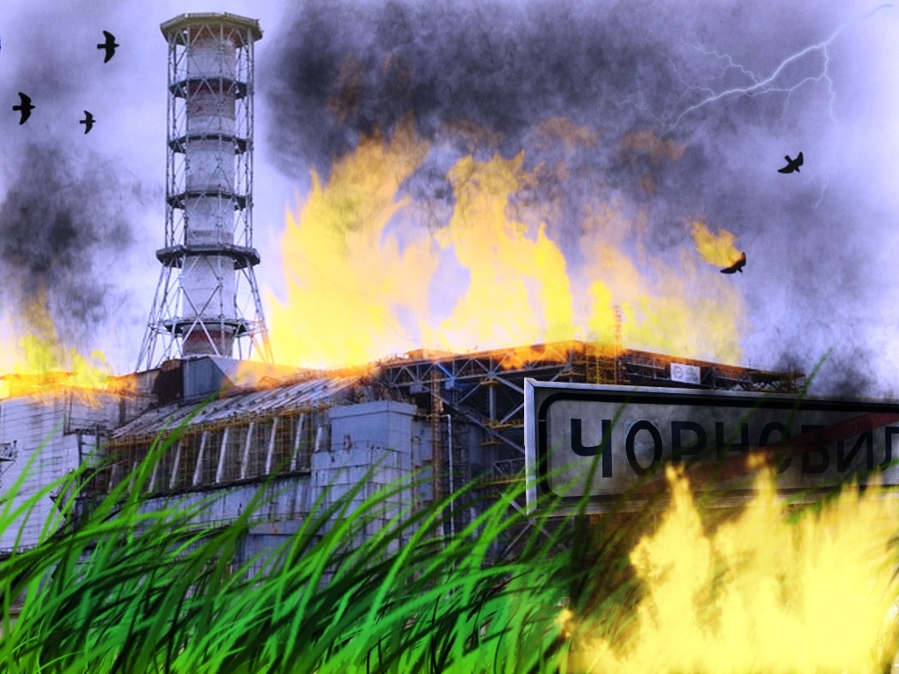
ЧЕРНОБЫЛЬ - БОЛЬ ЗЕМЛИ МОЕЙ

Slide 3
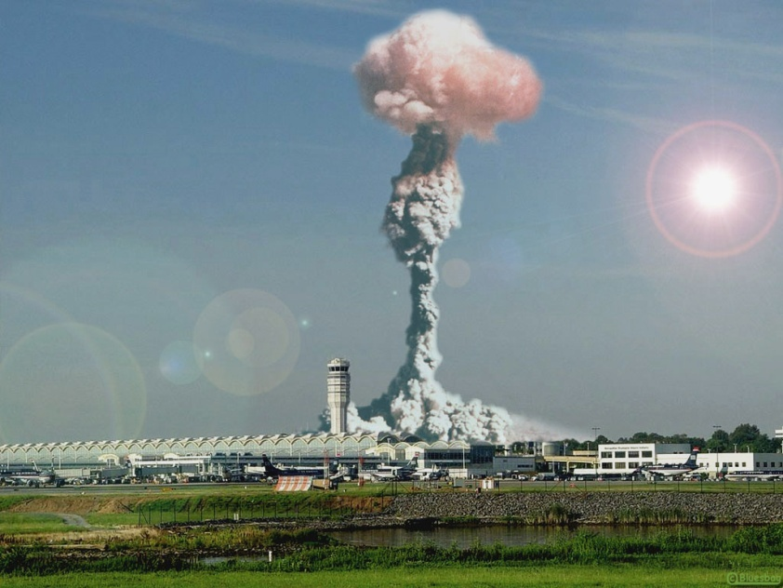
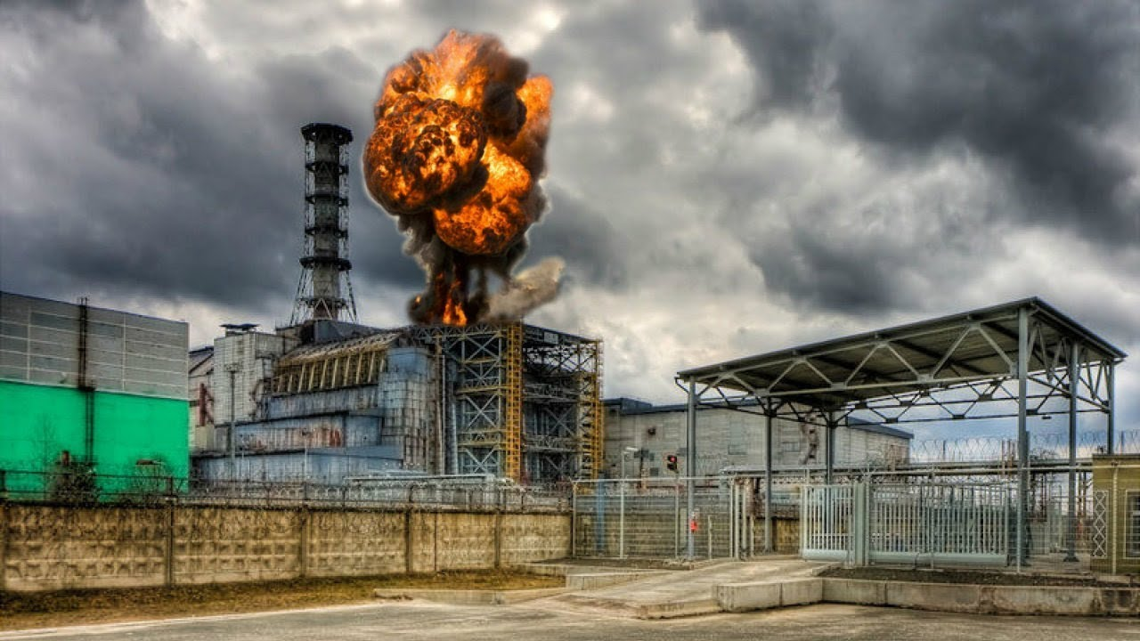
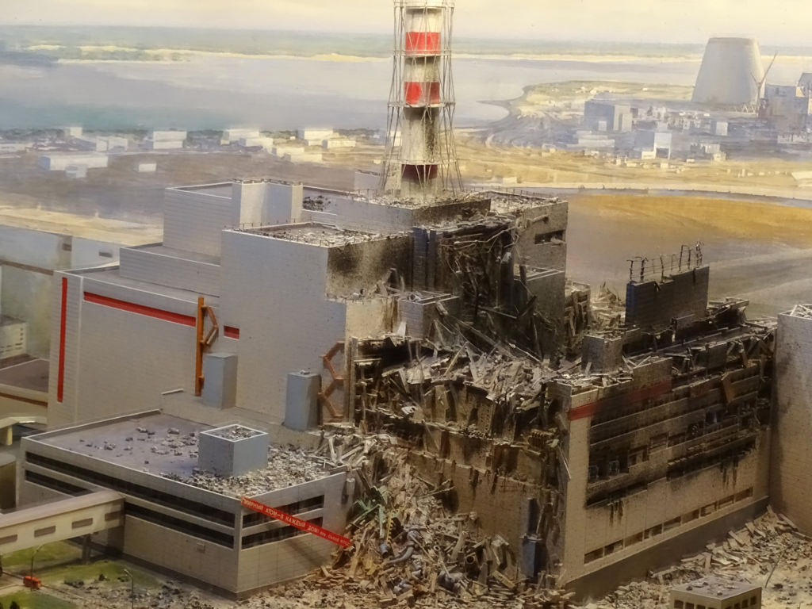
Взрыв полностью разрушил реактор. Здание энергоблока частично разрушилось, начался пожар.

Slide 4
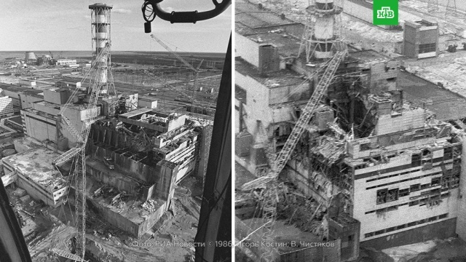
Этот снимок Чернобыльской АС, сделанный с воздуха, показывает разрушения от взрыва и пожара реактора №4
26 апреля 1986 года атомной станции

Slide 5
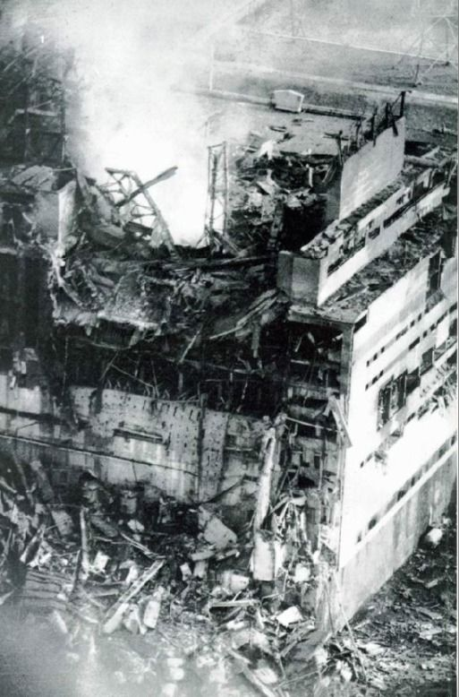
Из рассказа очевидца: «Нам открылся вид на 4-й энергоблок сверху. Зрелище было невероятное! Поймите, энергоблок парил! Это выглядело так, будто весь воздух над ним дрожал. И запах такой был… Как озоном пахло. Как будто в медкабинете после кварцевания. Это необъяснимо».

Slide 6
Пожар на атомной станции гасили больше 100 пожарных из города-спутника Припяти. Именно этим людям пришлось взять на себя самую большую дозу радиации. По советским данным, во время ликвидации пожара погиб 31 человек.

Slide 7
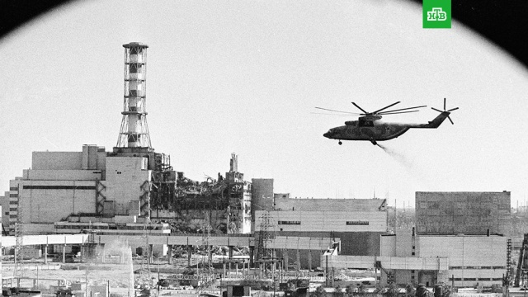
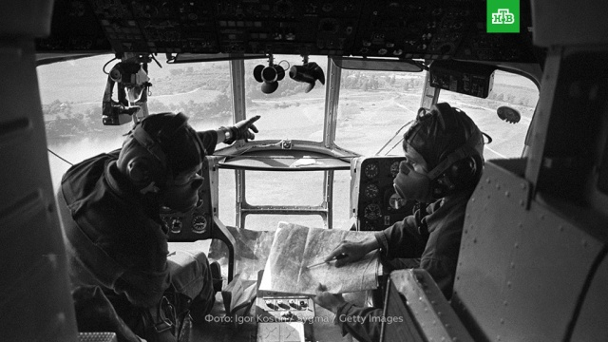
Пожар тушили также с помощью вертолетов. С них на реактор сбрасывали песок и глину, а еще специальные смеси для тушения и предотвращения цепной реакции. Тогда никто не знал, что все эти действия, возможно, еще сильнее увеличили температуру пылающего реактора. Справиться с огнем полностью удалось лишь 9 мая.

Slide 8
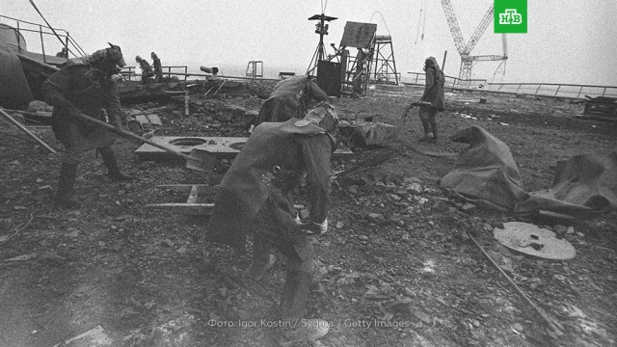
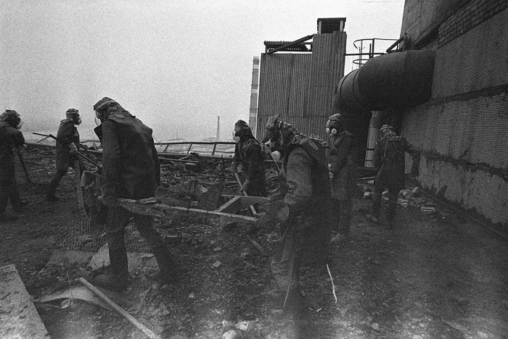
В некоторых местах можно было работать не более 40 секунд — иначе смерть. Техника не выдерживала такого излучения и выходила из строя. А люди, сменяя друг друга, лопатами счищали с крыши графит.

Slide 9
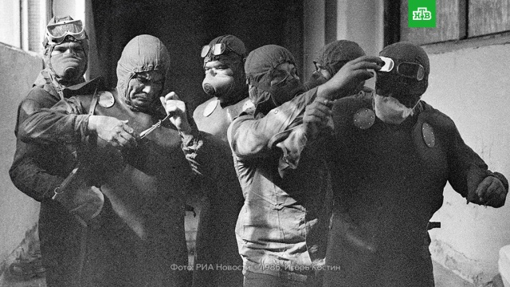
Большинство ликвидаторов были резервистами в возрасте от 35 до 40 лет. В армии не было униформы, приспособленной для использования в таких тяжелых радиоактивных условиях, поэтому те, кто был зачислен для выполнения работ в самых опасных зонах, самостоятельно изготавливали защиту из свинцовых листов 2-4 мм толщиной.

Slide 10
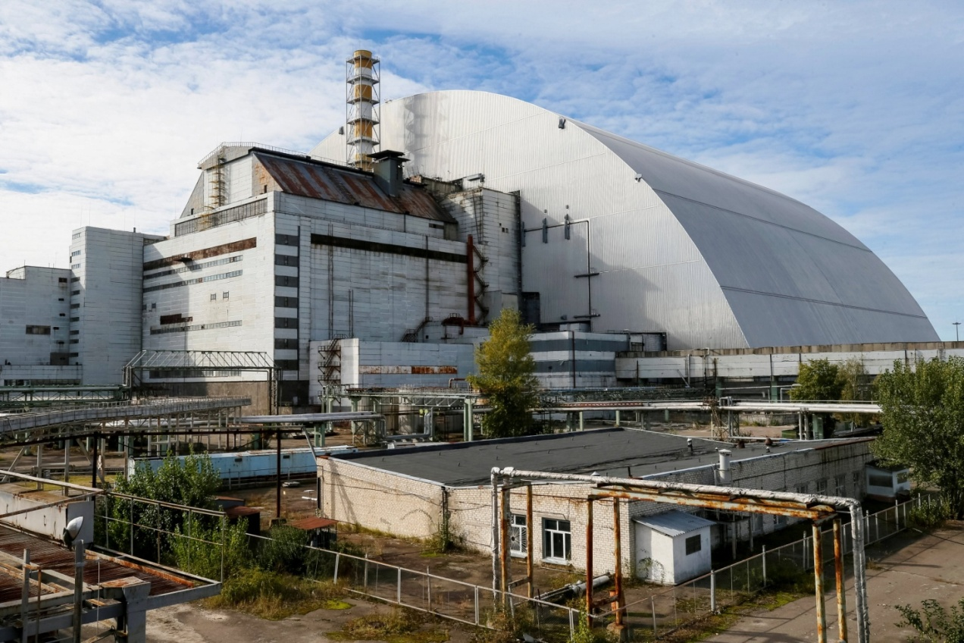
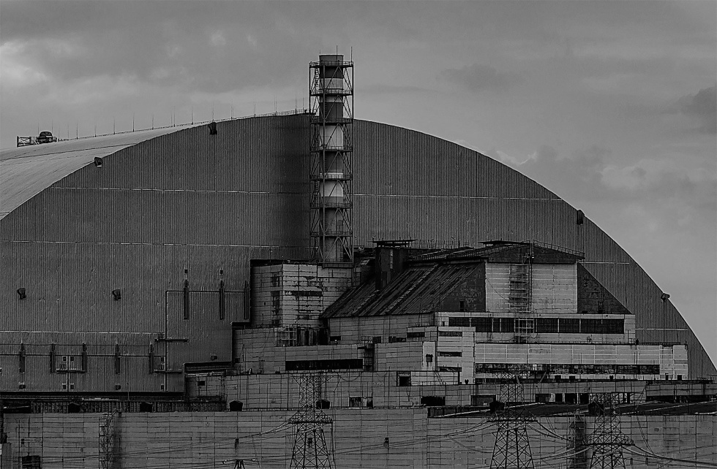
В период с июля по ноябрь 1986 года был сооружен бетонный саркофаг высотой более 50 м и внешними размерами 200 на 200 м, накрывший 4-й энергоблок ЧАЭС, после чего выбросы радиоактивных элементов прекратились.

Slide 11
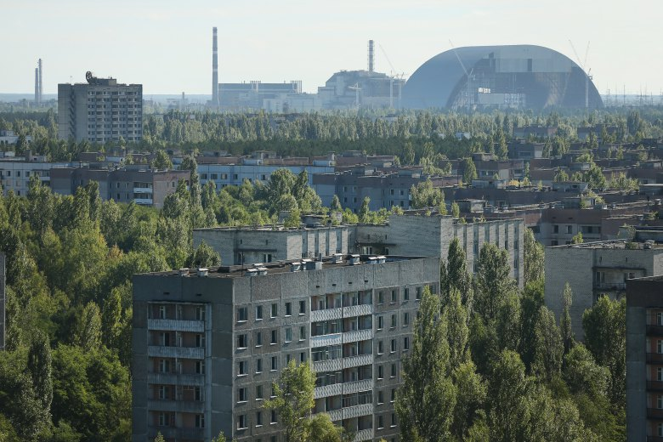
Большая часть жителей Припяти узнала об аварии лишь к середине дня 26 апреля. Пока люди жили прежней жизнью: взрослые работали, малыши сидели на школьных занятиях или играли во дворах. А тем временем радиация распространялась с молниеносной скоростью с помощью ветра.

Slide 12
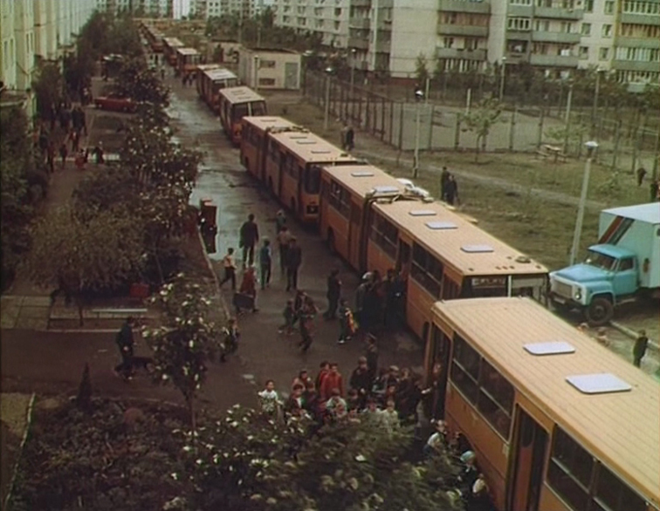
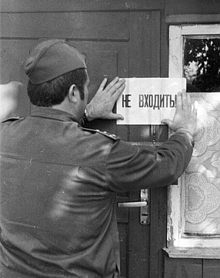
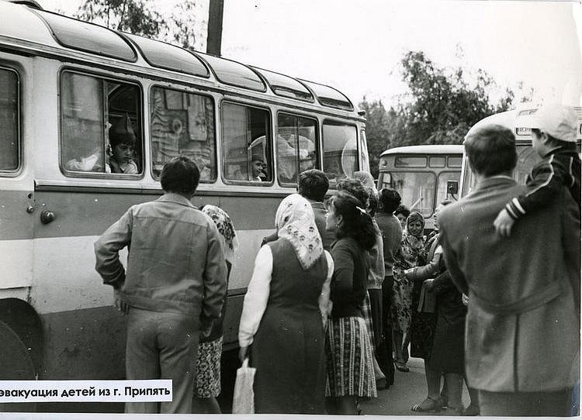
Когда настало время эвакуации, жителям
сообщили о необходимости покинуть дома всего на трое суток. Напуганные люди и не подозревали, что уже никогда не вернутся в родные места.

Slide 13
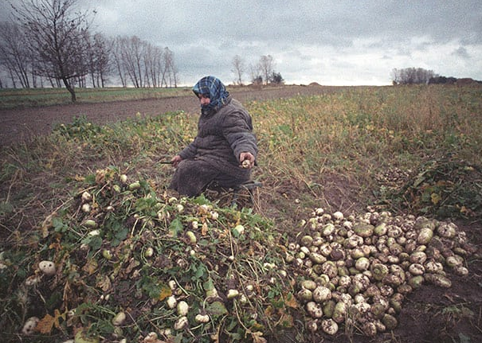
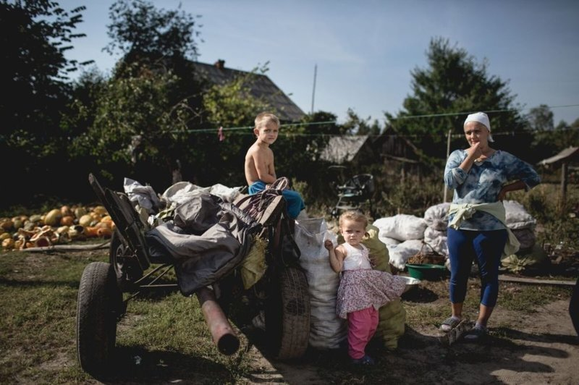
Город был эвакуирован, а жители окрестных деревень еще несколько дней продолжали копаться в огородах, обрекая себя на гибель. Им ничего не сказали.

Slide 14
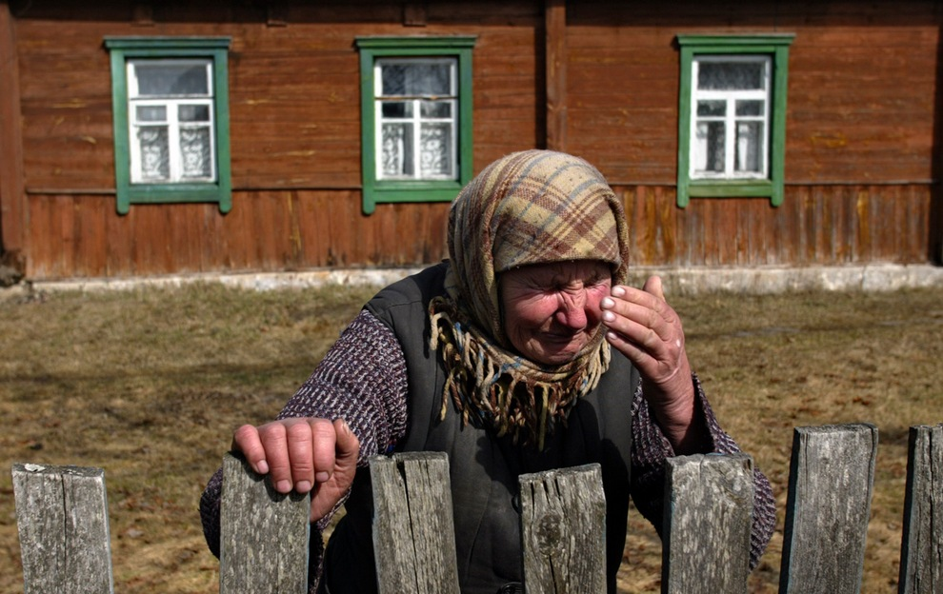
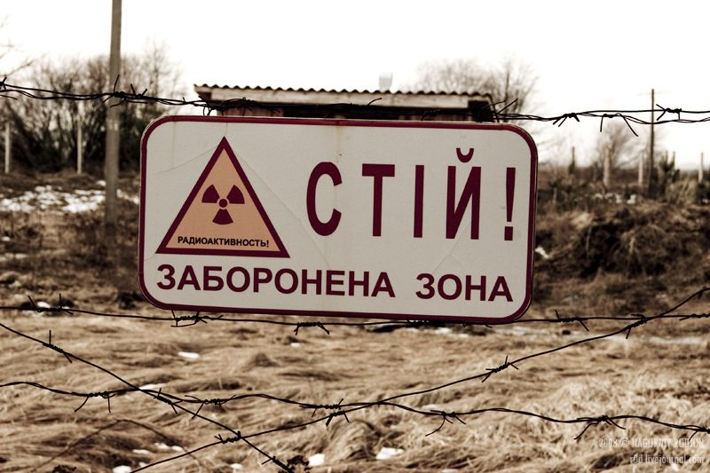
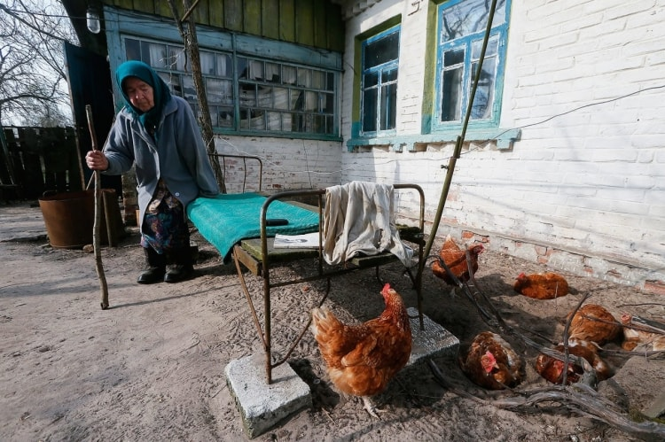
Но ушли не все. Многие жители окрестных деревень предпочли остаться, а около 300 жителей захотели вернуться домой уже спустя месяц.
Территорию, где они поселились, потом назвали Зоной Отчуждения. К людям, живущим на этой земле, в течение 20 лет не пускали родственников.

Slide 15
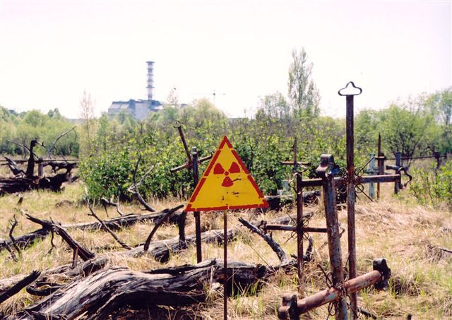
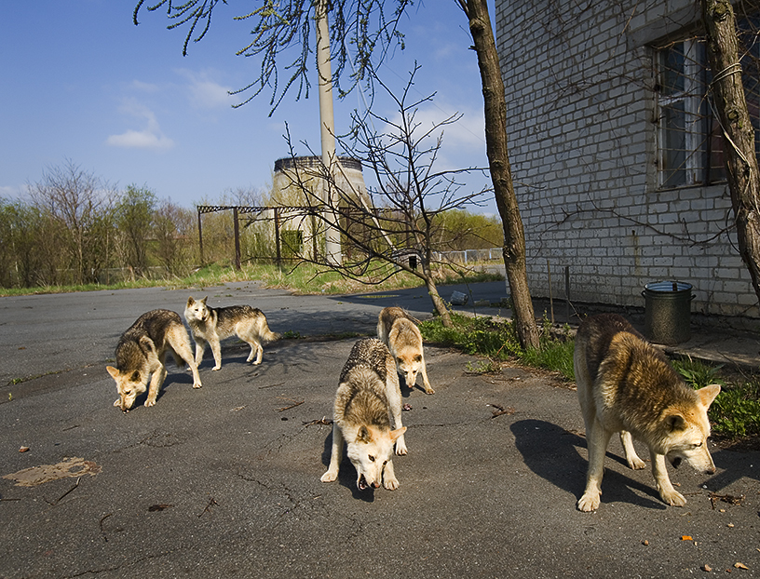
В спешно оставленных деревнях бродили брошенные коровы, свиньи, лошади. Одичавшие кошки и собаки нападали на домашнюю птицу. Солдаты прочёсывали район за районом, отстреливая скотину и отправляя трупы в могильники.

Slide 16
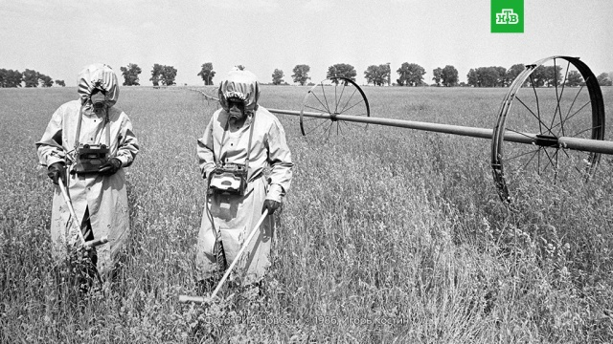
В 30-километровой зоне реактора ликвидаторы измеряют уровни радиации на соседних полях с использованием устаревших счетчиков радиации, носят антимикробные боевые костюмы, которые не защищают от радиации. Молодые растения не будут собираться, а используются учеными для изучения генетических мутаций в них.

Slide 17
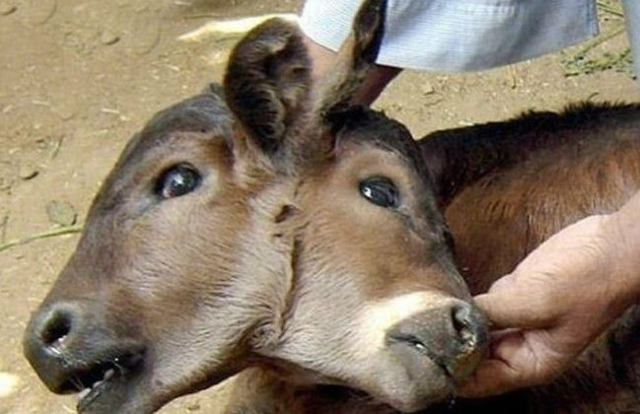
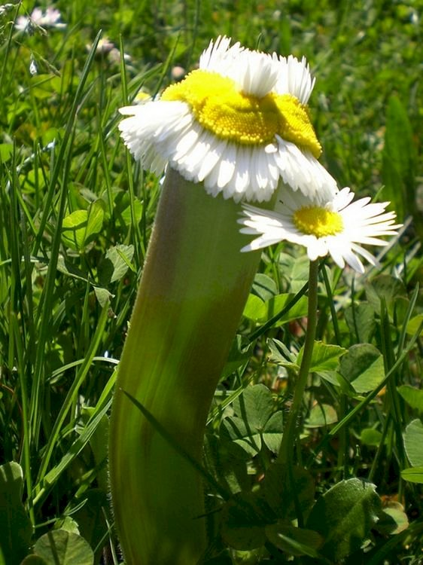
В результате аварии природа пострадала больше, чем человек
После эвакуации людей, на зараженных землях осталась живность: дикие и домашние животные. Позже появились слухи о мутантах, живущих в Зоне отчуждения: существа с двумя головами, лишними конечностями, различными деформациями тела.
Растения также подверглись серьёзной мутации.

Slide 18
Массив деревьев, расположенный в двух километрах от места трагедии, имеющий название “Рыжий лес” — еще одно напоминание о страшном дне. Яркий буро-рыжий окрас деревья приобрели в результате поглощения высокой дозы радиации в первые дни после аварии.

Slide 19
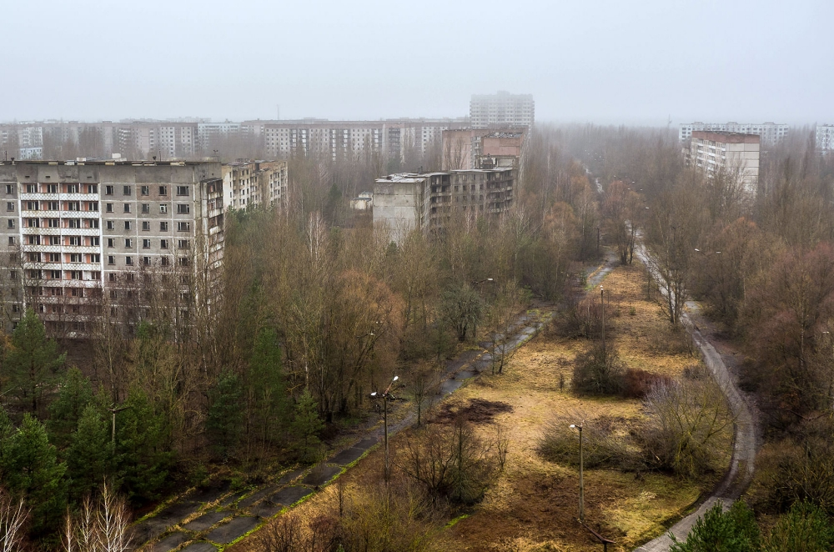
Спустя десять лет после крупнейшей в мире ядерной катастрофы электростанция продолжала работать из-за острой нехватки электроэнергии в Украине. Окончательная остановка электростанции произошла только в 2000 году.
Сейчас красавец-город, где жили работники АЭС, напоминает
зону "Сталкера" Тарковского.

Slide 20
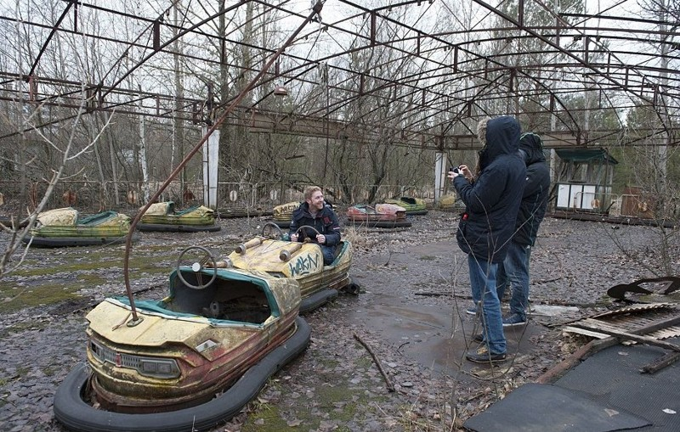
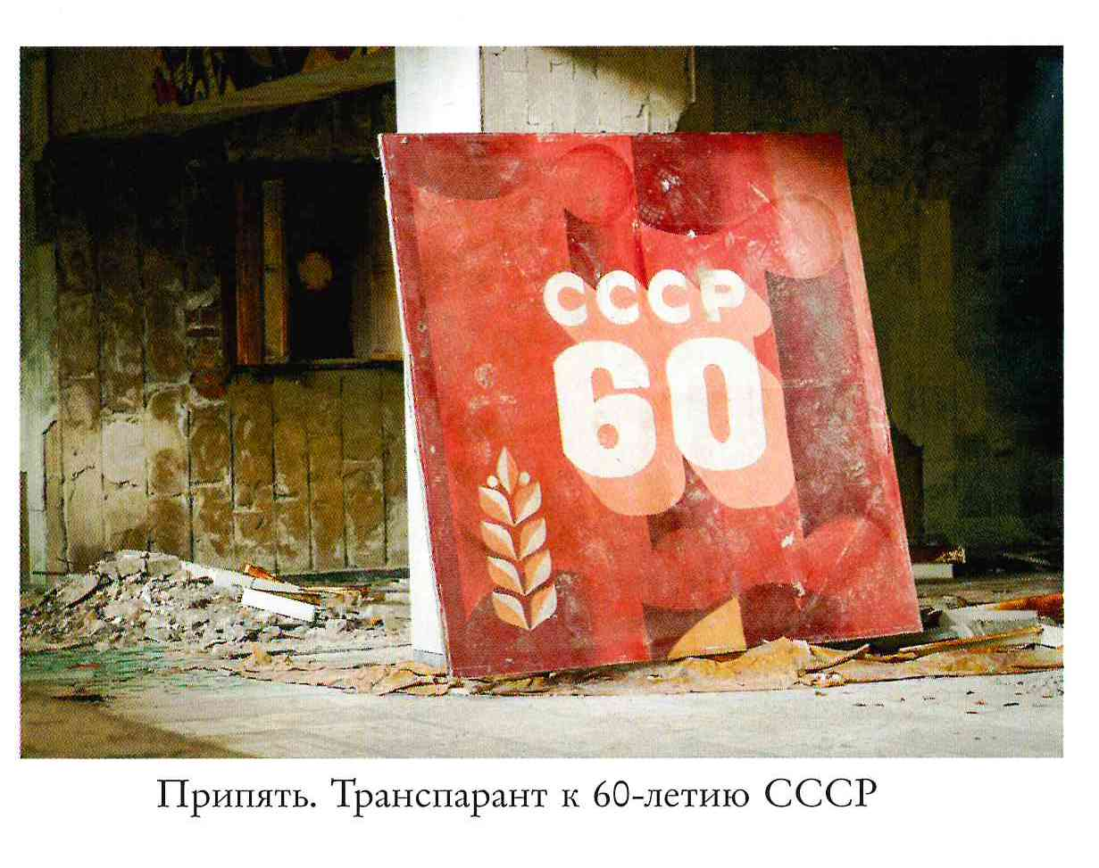
Любопытные туристы стремятся узреть достопримечательности Чернобыля своими глазами, получив порцию адреналина.

Slide 21
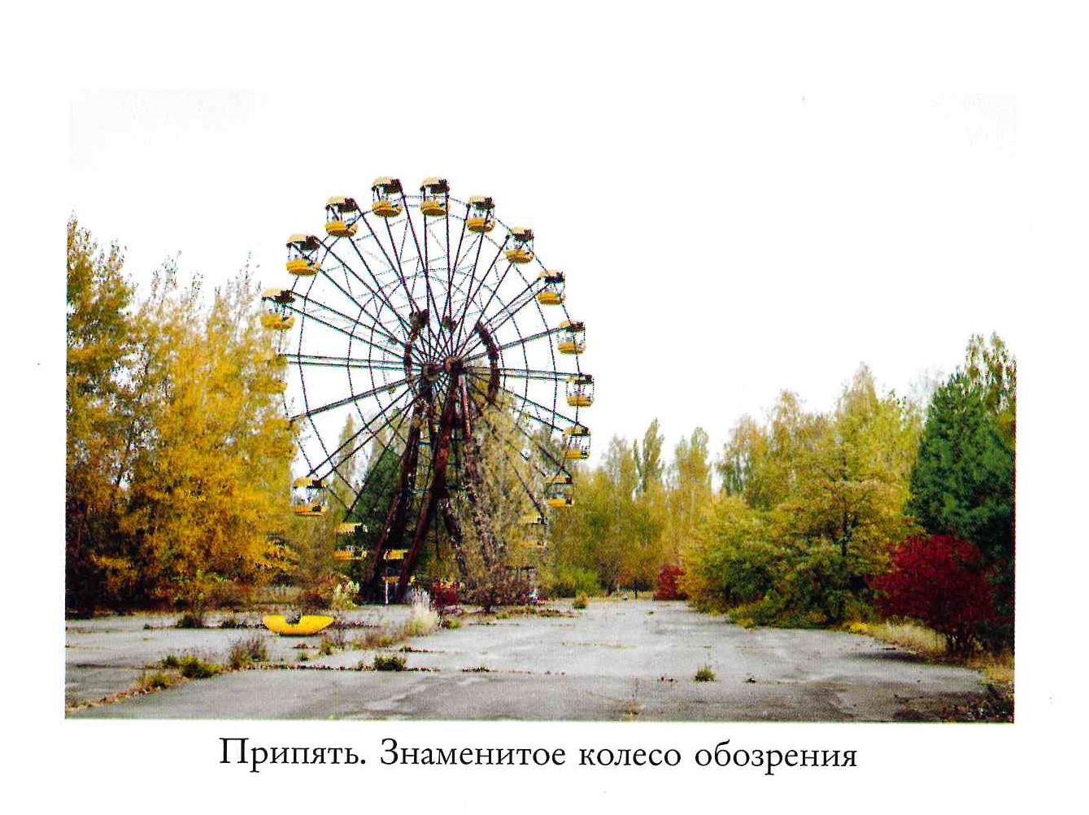

Slide 22
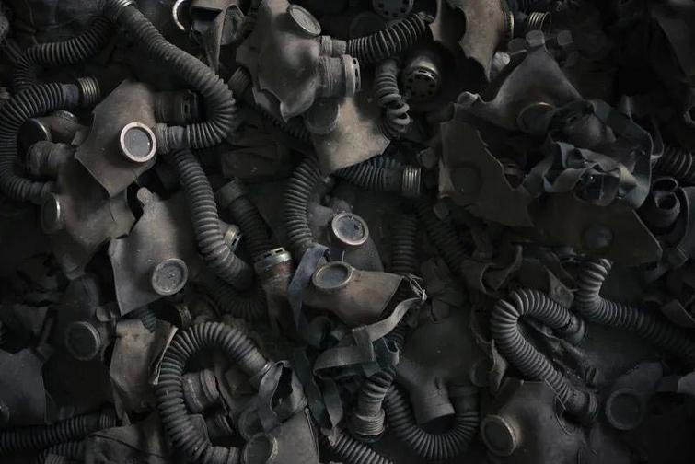
В Припяти сегодня можно увидеть школьную столовую заполненную выброшенными противогазами, лежащими на полу.

Slide 23
. Или этих таинственных кукол, которые разложены на кроватях в Чернобыле. Но, как говорят, это постановка

Slide 24
А вот школьные тетрадки в Припяти самые настоящие. Во многих дети пишут о своих планах на лето.

Slide 25
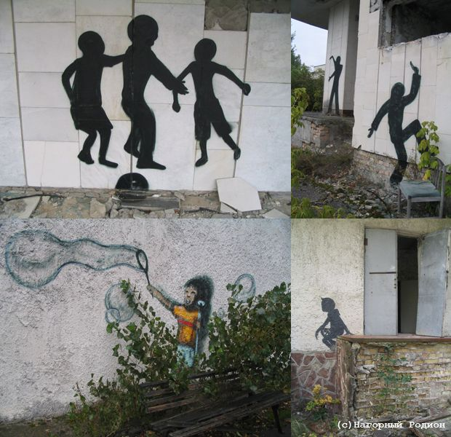
Есть даже жуткие рисунки, которые появились на стенах разных зданий

Slide 26
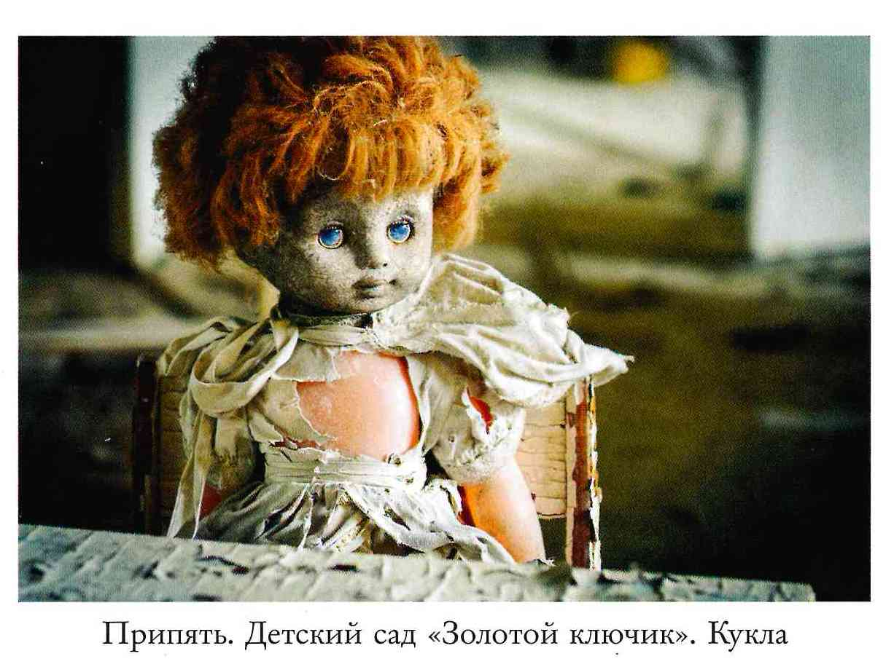
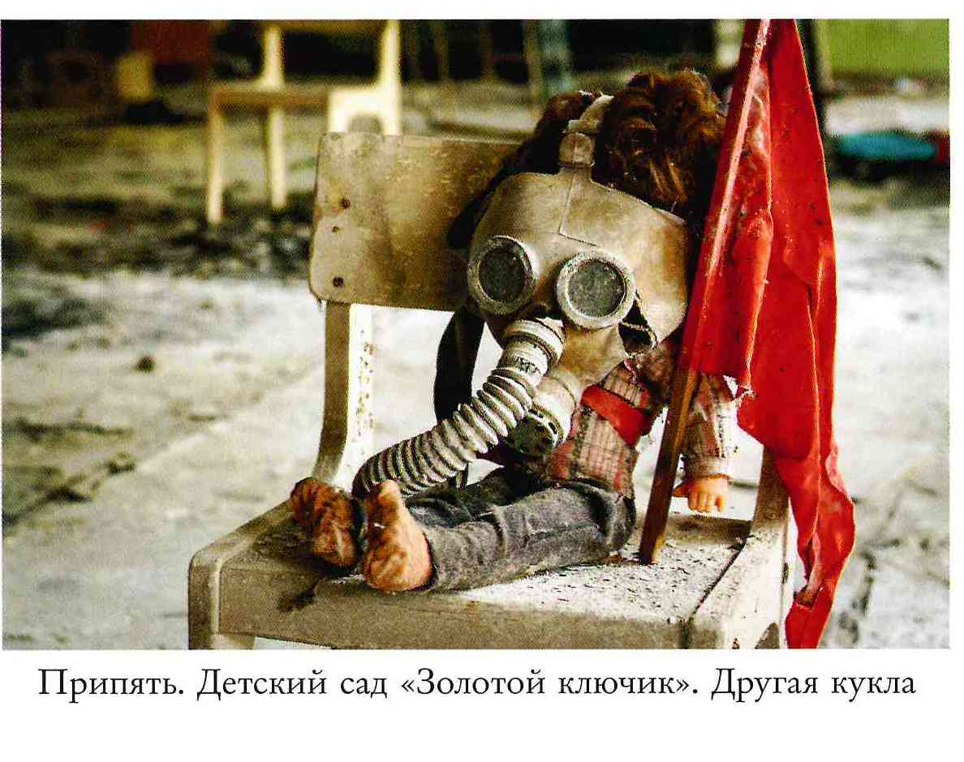
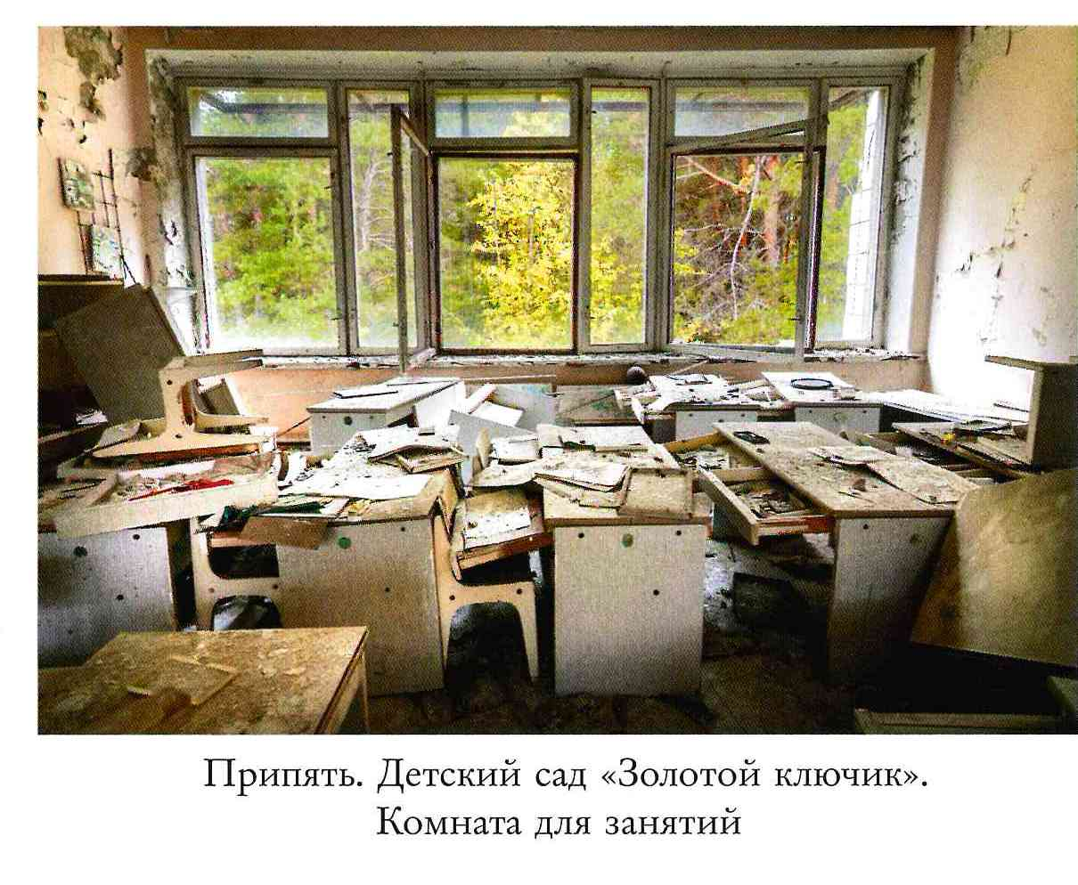
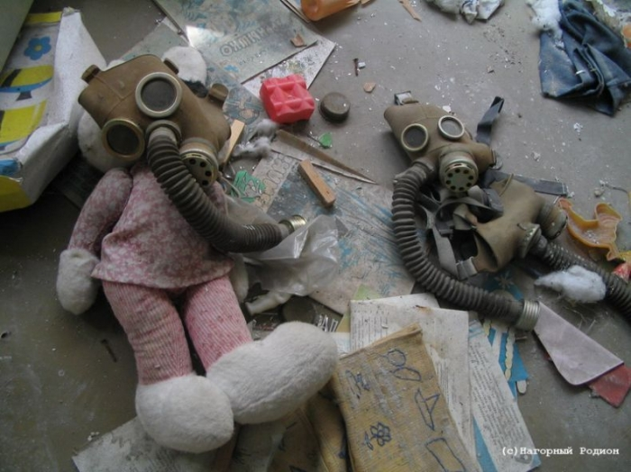

Slide 27
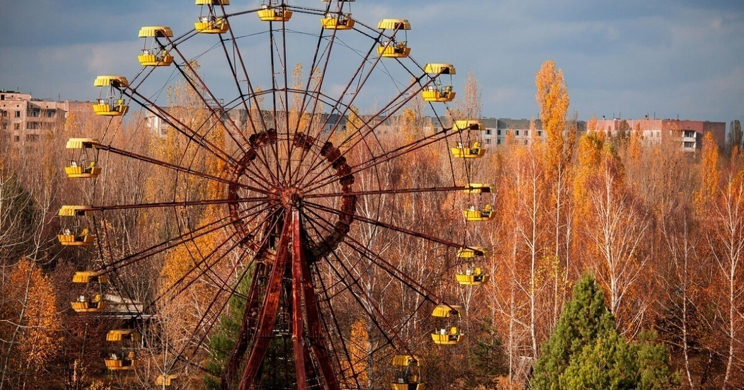
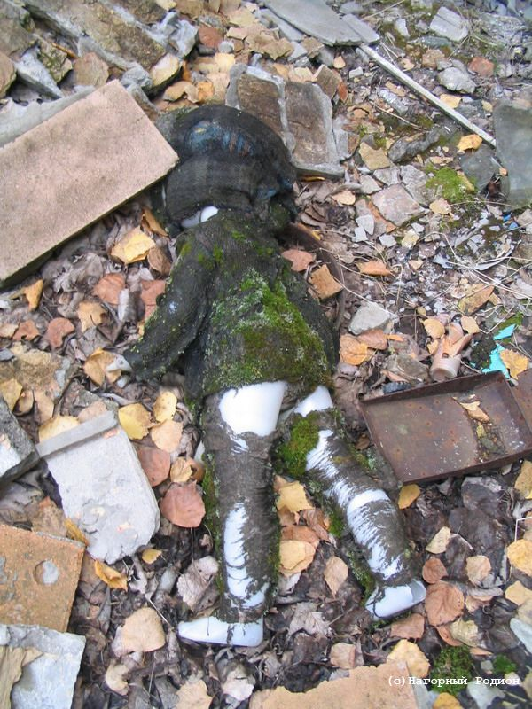
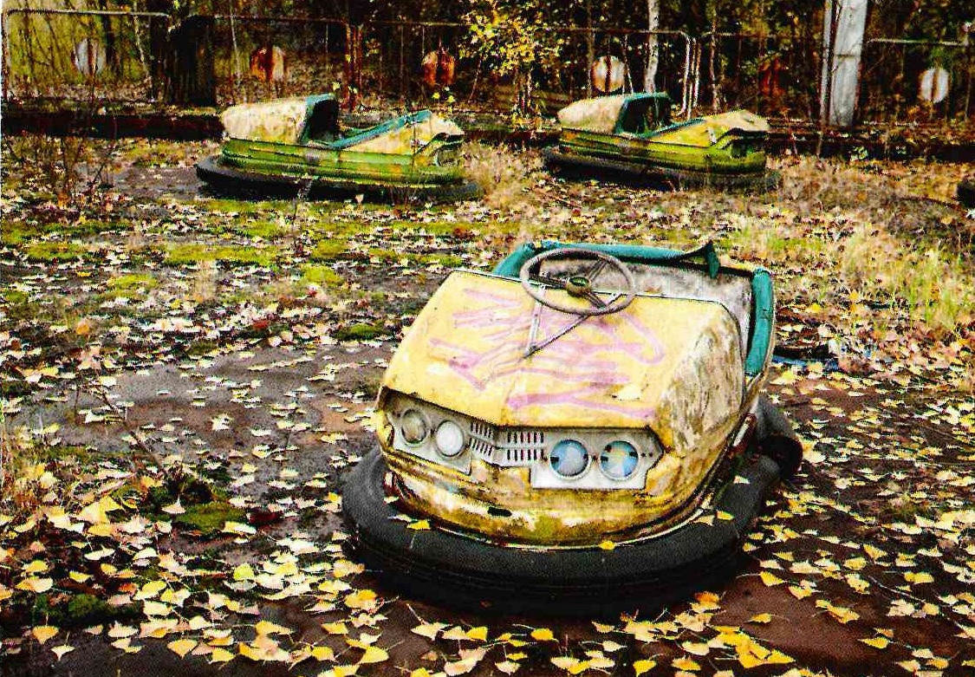
Опустевший парк с заброшенными аттракционами и забытыми игрушками

Slide 28
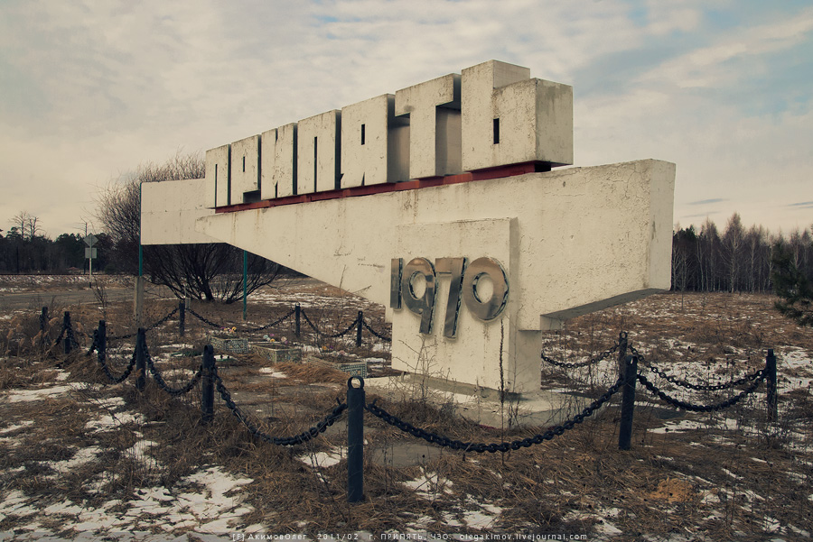
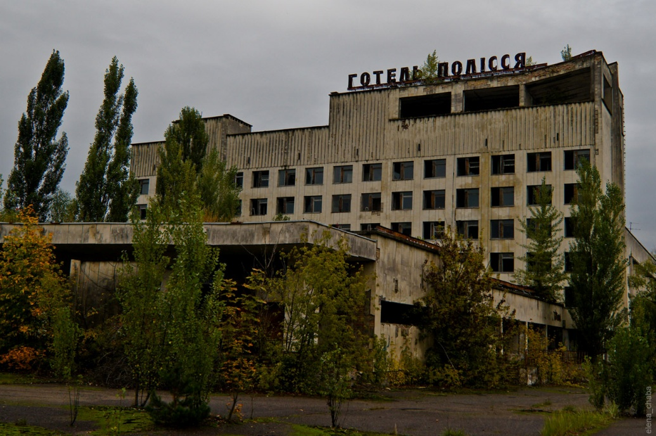
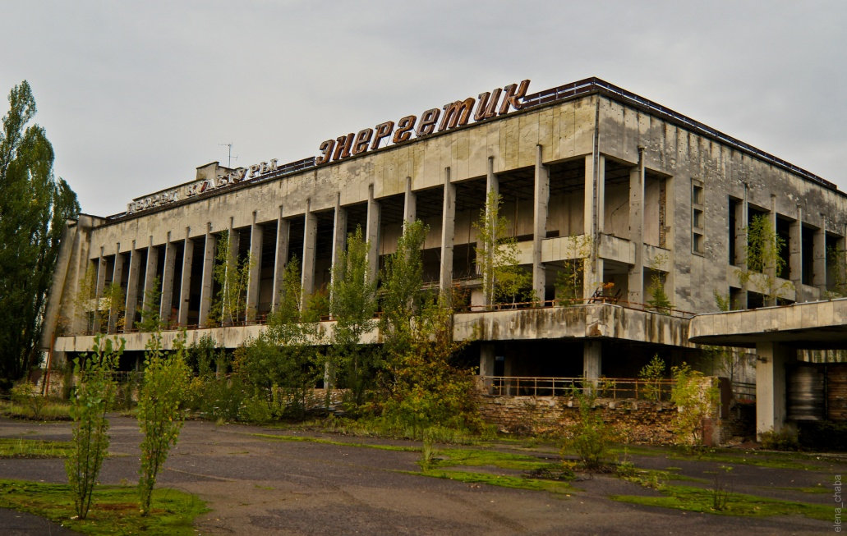
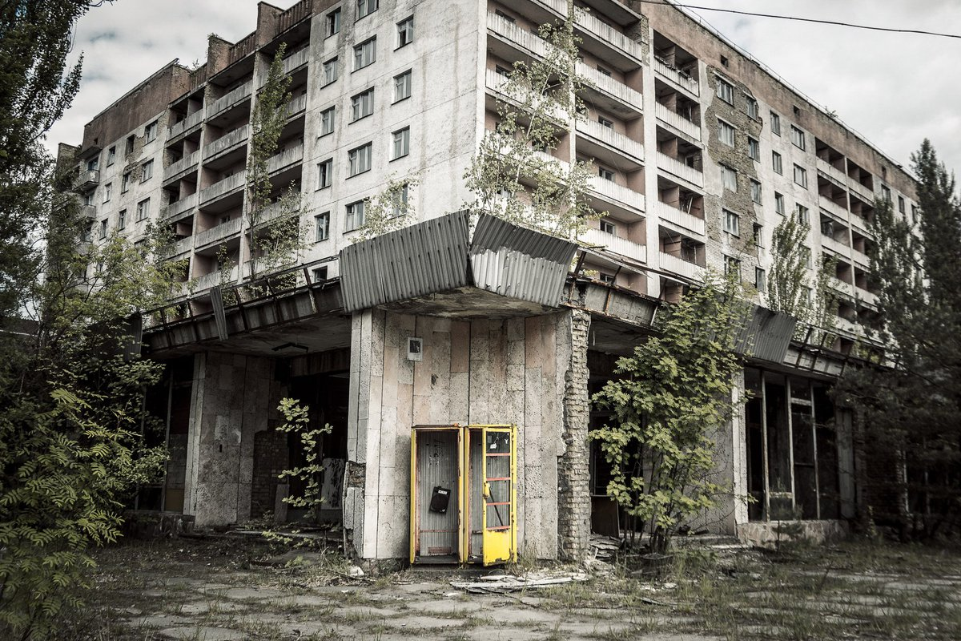
Туристам предлагают посмотреть на покинутые жилые дома, школы, гостиницы.

Slide 29
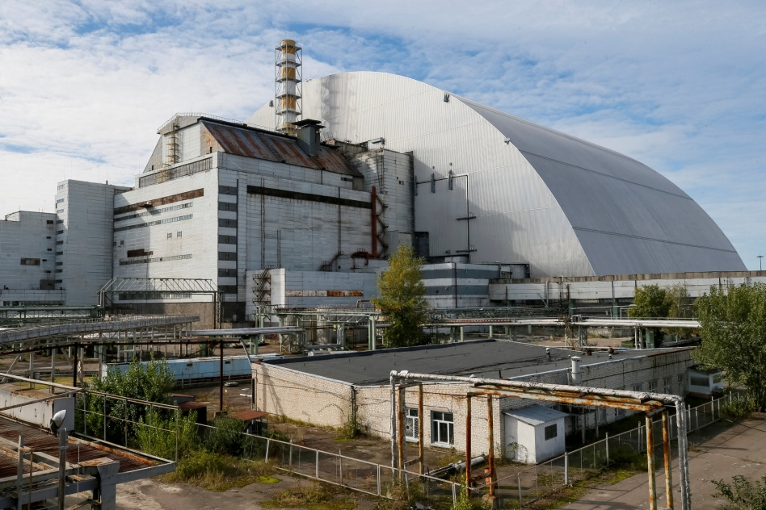
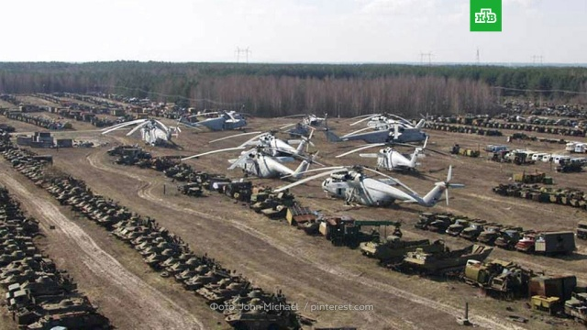
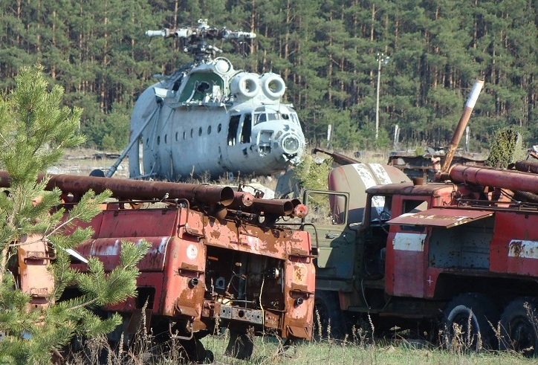
А вот сам саркофаг и тысячи брошенных на месте аварии транспортных средств можно лицезреть только на расстоянии.

Slide 30
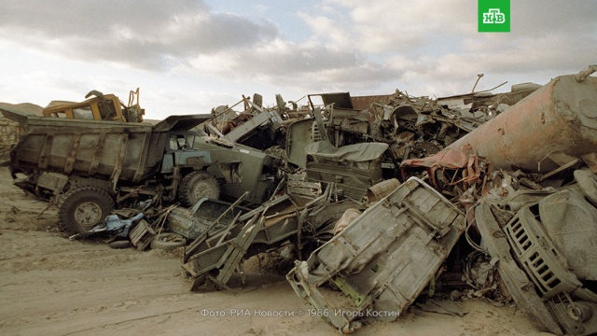
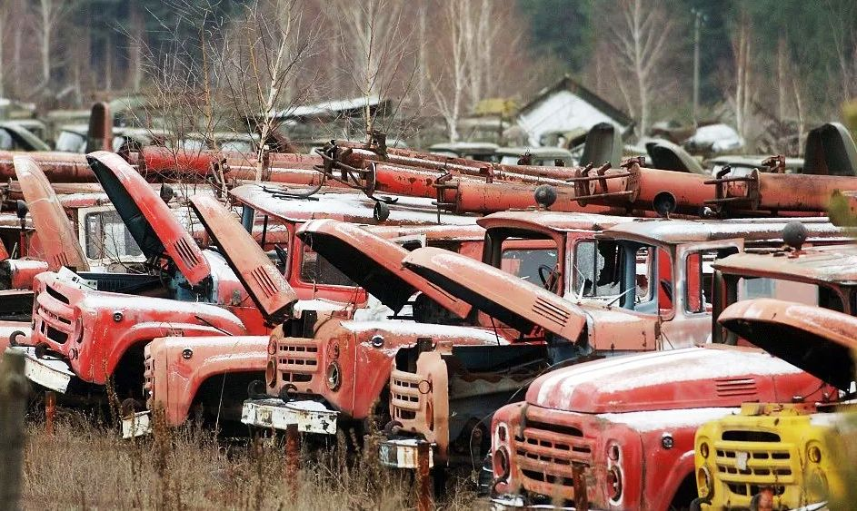
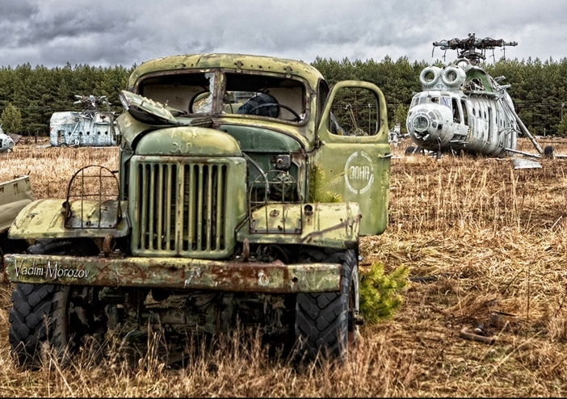
. Облученные автобусы, грузовики, пожарные машины, скорые, БТРы, экскаваторы — их оставили ржаветь на кладбищах мертвой техники.

Slide 31
В ликвидации последствий катастрофы принимали участие около 600 тысяч человек со всех уголков СССР.

Slide 32
Призыв на ЧАЭС по области за все годы составил около 5 тысяч человек. Из более 3 тысяч чернобыльцев, живущих сейчас на среднем Урале, 1473 человека – инвалиды.

Slide 33
В разное время из режевского района призывались ликвидаторы, кто- то после ликвидации последствий на ЧАЭС приехал в Реж. Режевляне, подвергшиеся радиационному воздействию 1. Участники ликвидации последствий катастрофы на чернобыльской АЭС: - 77 человек: а) проходившие ранее службу в зоне отчуждения - 7 человек б) участники 1986-1987 годов - 57 человек в) участники 1988-1990 годов - 13 человек Ниже списки всех участников ликвидации аварии на ЧАЭС:

Slide 37
К 30-летию Чернобыльской аварии у нас в городе был составлен и выпущен сборник «Такие раны сами не затягиваются». В нём собраны 52 статьи из местных газет с 1990 по 2016 год. Иллюстративный материал: фотографии режевлян, награды и документы.

Slide 38
Прошло уже 35 лет с той чёрной даты, с которой весь мир, наша страна и наши режевляне столкнулись с неизвестностью – аварией на Чернобыльской АЭС. А последствия до сих пор идут за жизнью участников ликвидации аварии. Радиация не отпускает

